Slide 1



Slide 2


NutriFácil
Desenvolvimento de uma aplicação nutricional
- Gabriel Silva Galdino
- Lucas Marques da Silva
- Wesley Pereira Cardoso
- Willian Douglas de Almeida Alexandre

Slide 3

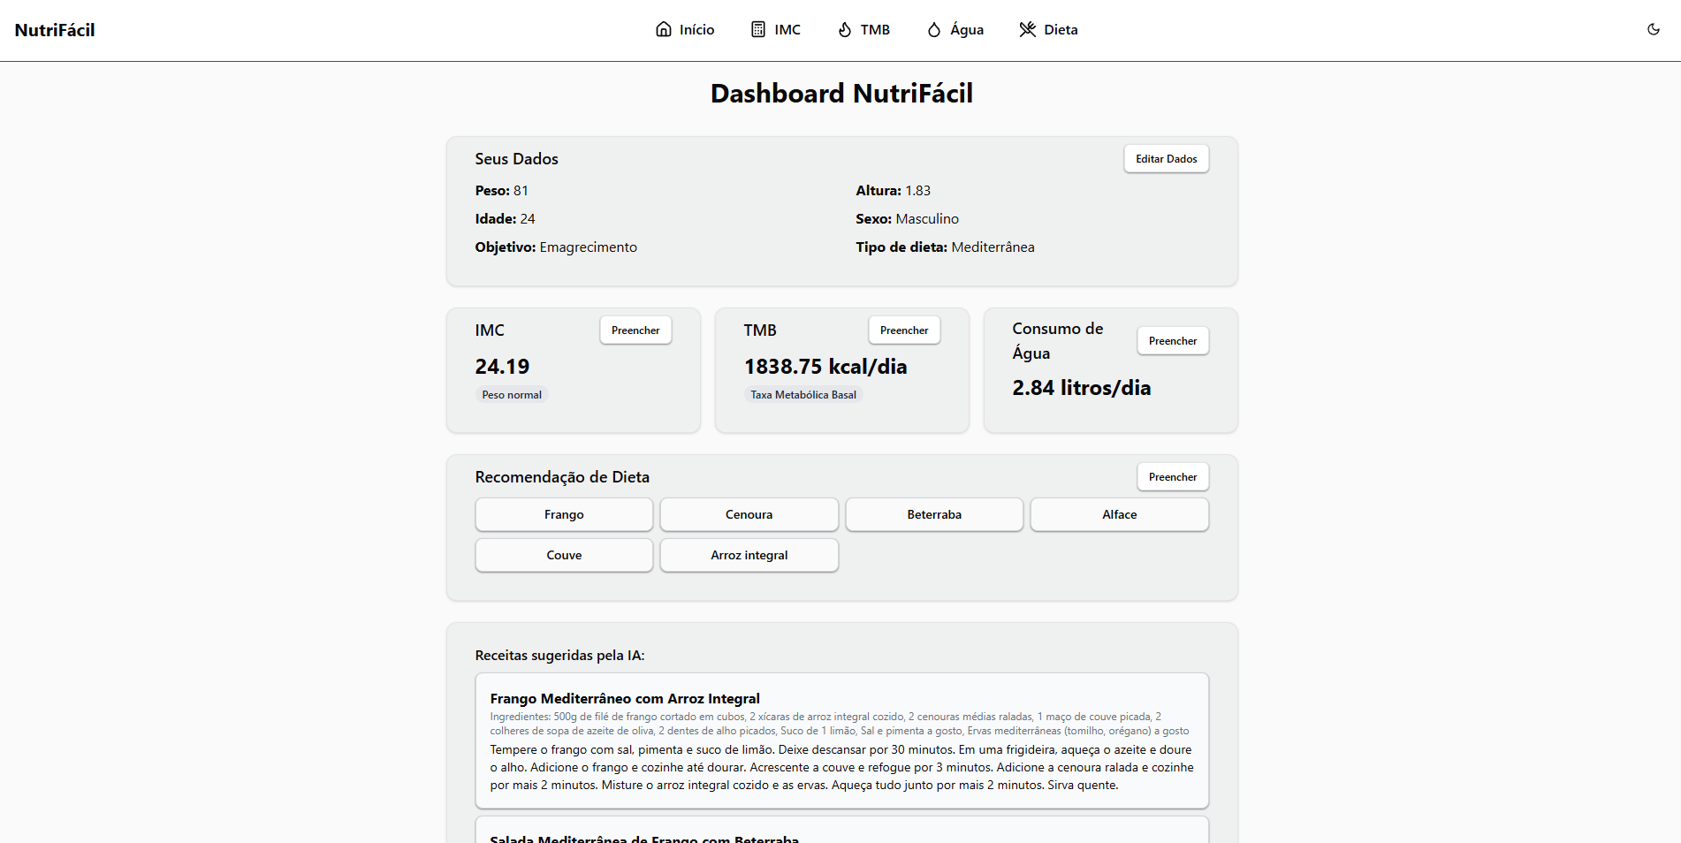
Introdução
O NutriFácil é uma aplicação web para acompanhamento nutricional, que fornece cálculos, recomendações alimentares e receitas personalizadas conforme o perfil do usuário.

Slide 4

Motivação
Tornar o acompanhamento nutricional mais simples e acessível.
Desafio de desenvolver uma solução seguindo requisitos reais.

Slide 5

Desenvolvimento
O foco principal do projeto foi o backend. Desenvolvido em Java (Spring Boot), ele foi responsável por:
Calcular IMC, TMB e consumo de água.
Gerar recomendações alimentares adaptadas ao perfil e preferências do usuário.
Integrar com a API Perplexity para criar receitas via inteligência artificial.
O frontend foi implementado em Next.js, consumindo as APIs, exibindo os resultados e salvando os dados localmente.

Slide 6
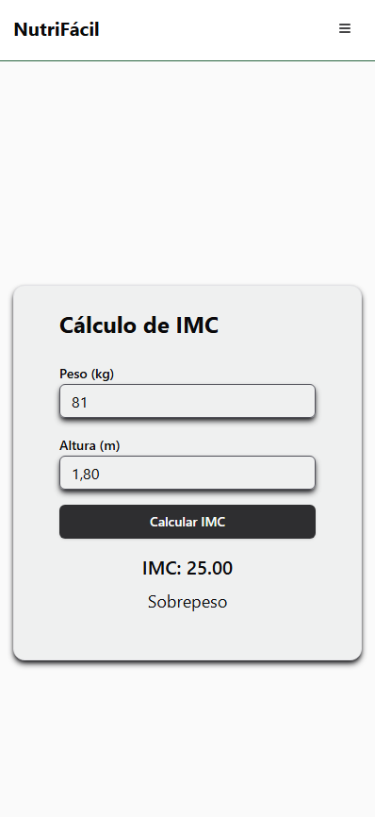
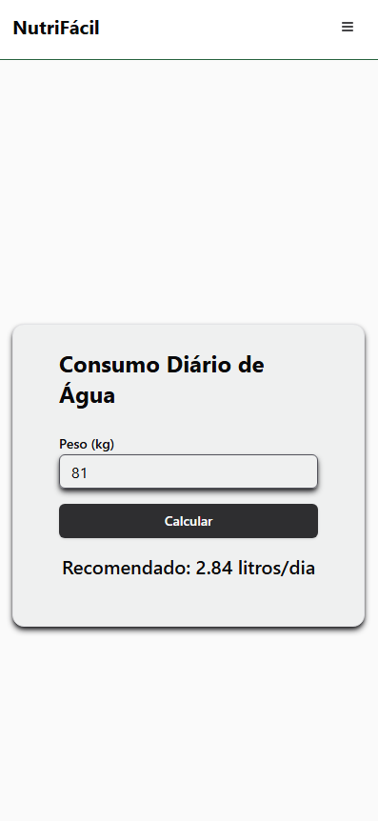
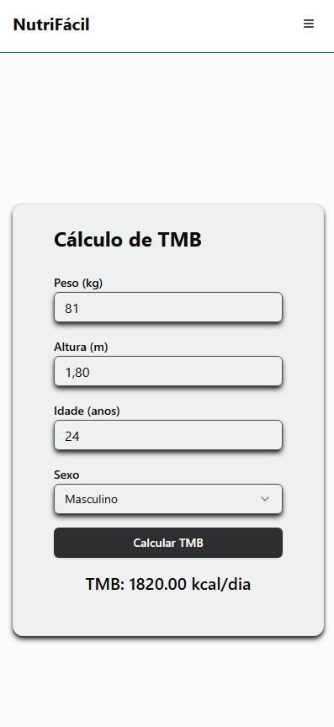
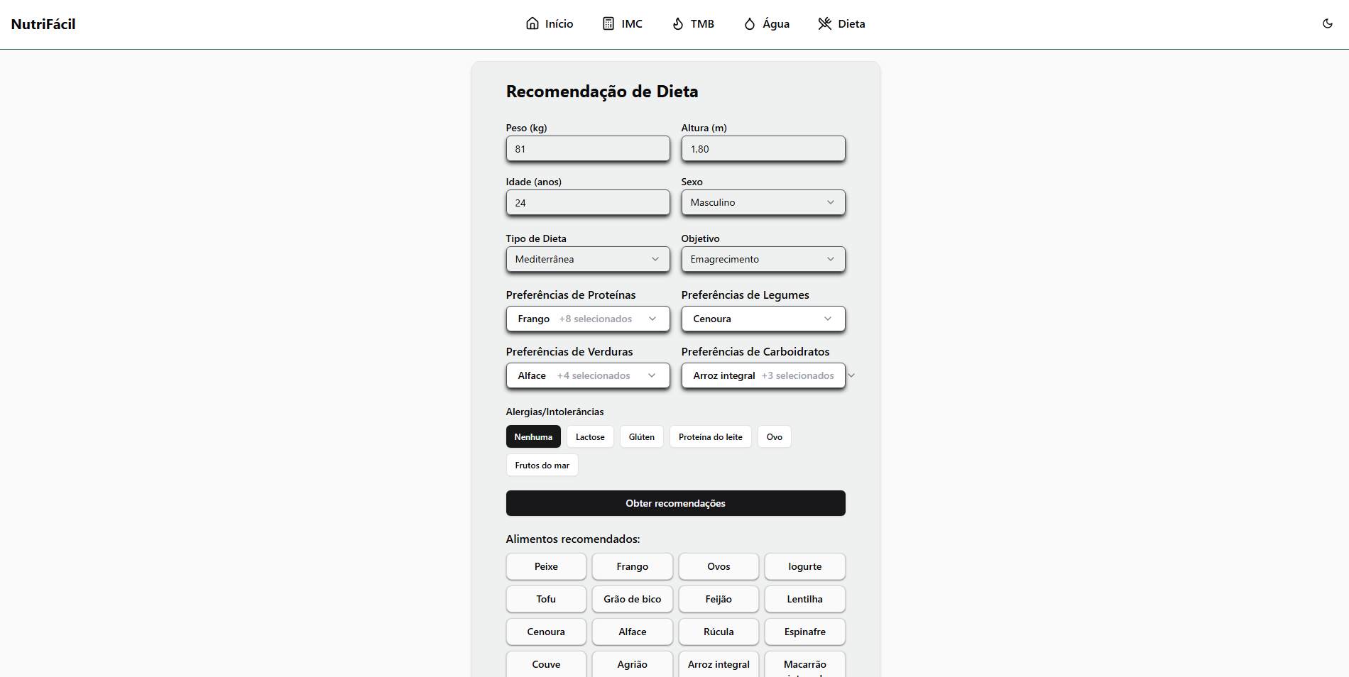
Telas
IMC
Água
TMB
Recomendação de Dieta

Slide 7
Testes TDD
Test-Driven Development: antes de cada nova funcionalidade, escrevemos os testes.
Garantimos que:
Cálculos de IMC/TMB/água estão corretos.
Recomendações respeitam preferências, alergias e objetivos.
Restrições e mudanças de requisitos são facilmente ajustáveis sem perder qualidade.
TDD facilitou refatorações e deu segurança ao evoluir o código.

Slide 8
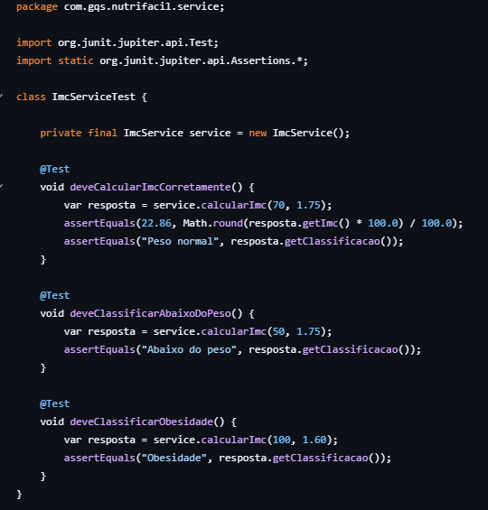
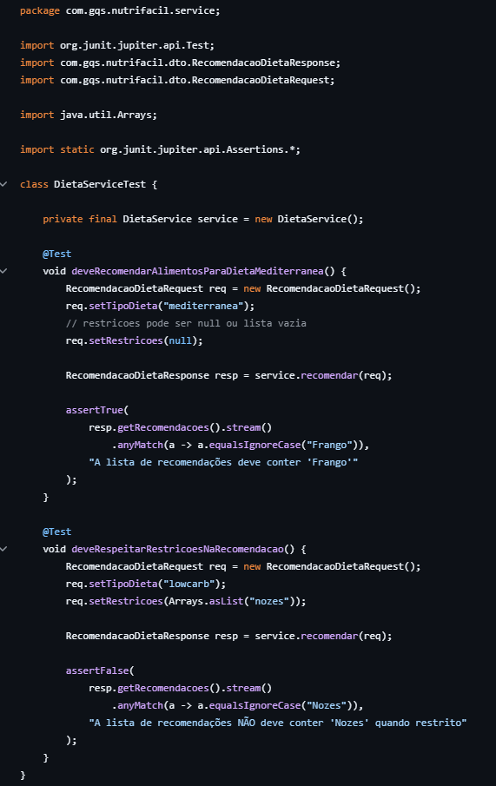
Testes TDD
IMC Teste
Dieta Teste

Slide 9
Resultados
Sistema funcional e responsivo, pronto para uso em mobile ou desktop.
Backend robusto, validado por testes automatizados.
Experiência personalizada para o usuário: cadastro de perfil, recomendações, receitas de IA.
Aprendizado prático sobre desenvolvimento ágil, interação cliente-dev e importância dos testes.

Slide 10
Considerações Finais
O projeto NutriFácil cumpriu os requisitos do professor/cliente.
O processo realçou a importância do alinhamento com o cliente e de práticas de qualidade (TDD).
Futuramente, o sistema pode ser expandido com novos indicadores, relatórios ou integração com profissionais da saúde.

